Slide 1
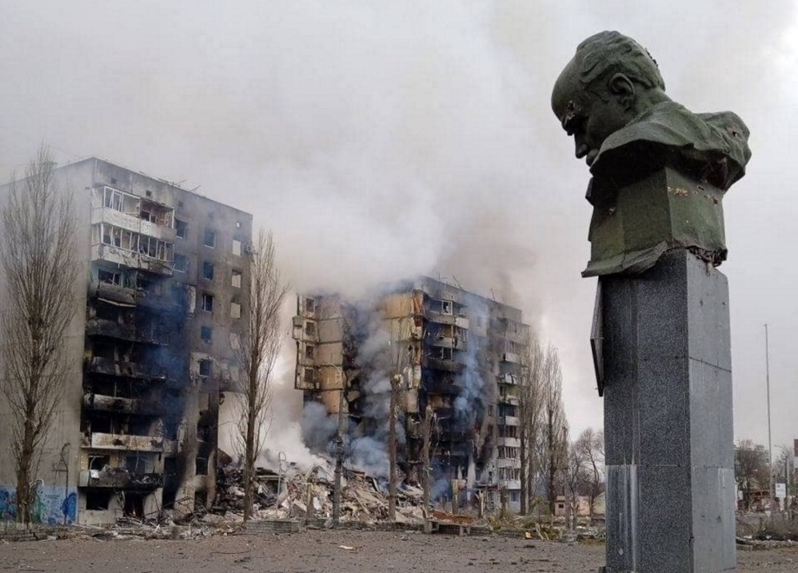

Григорій Монастирський, доктор економічних наук, професор
Західноукраїнський національний університет
Публічне управління та адміністрування в умовах війни та поствоєнний період в Україні

Slide 2
Нові виклики функціонування системи публічного управління в умовах війни
запровадження режиму воєнного стану;
обмеження виконання функцій на тимчасово окупованих територіях;
масове переміщення публічних службовців та відтік професійних кадрів;
завищені очікування людей від влади;
неготовність працювати в умовах війни та низький рівень врахування безпекової складової;
незавершеність реформи з децентралізації;
об'єктивні бюджетні обмеження та руйнування економічного потенціалу;
випадки колабораціоні́зму

Slide 3
Нормативно-правова база
Конституція України,
закони України «Про затвердження Указу Президента України «Про введення воєнного стану в Україні», «Про правовий режим воєнного стану», «Про оборону України», «Про мобілізаційну підготовку та мобілізацію», «Про місцеве самоврядування в Україні».

Slide 4
Місцеві органи влади в умовах воєнного стану
В період воєнного стану діяльність місцевих органів влади спрямована на забезпечення дії Конституції та законів України, здійснення заходів правового режиму, оборони, цивільного захисту, охорони прав, свобод і законних інтересів громадян.
Воєнний стан передбачає надання органам державної влади, військовому командуванню, військовим адміністраціям та органам місцевого самоврядування повноважень, необхідних для відвернення загрози, відсічі збройної агресії та забезпечення національної безпеки.
У зв’язку з цим та відповідно до Закону України «Про правовий режим воєнного стану» можуть утворюватися тимчасові державні органи - військові адміністрації.

Slide 5
Місцеві органи влади в умовах воєнного стану
Рішення про утворення військових адміністрацій приймається Президентом України за поданням обласних державних адміністрацій або військового командування.
У разі прийняття рішення про утворення районних, обласних військових адміністрацій їх статусу набувають відповідно районні, обласні державні адміністрації, а голови районних, обласних державних адміністрацій набувають статусу начальників військових адміністрацій.
Спрямування, координацію та контроль за діяльністю обласних військових адміністрацій здійснює Генеральний штаб Збройних Сил України, а з інших питань - Кабінет Міністрів України у межах своїх повноважень.

Slide 6
Повноваження військових адміністрацій здійснюються з урахуванням особливостей воєнного стану
повноваження щодо запровадження та здійснення заходів правового режиму воєнного стану;
повноваження у сфері соціально-економічного розвитку на відповідній території: забезпечення ефективного використання природних, трудових і фінансових ресурсів; залучення на договірних засадах підприємств, установ та організацій незалежно від форми власності щодо виробництво продукції, виконання робіт (послуг), необхідних для територіальної громади; складання та затвердження місцевого бюджету; прийняття рішень щодо надання пільг зі сплати місцевих податків і зборів; встановлення тарифів на побутові, комунальні транспортні та інші послуги;
повноваження щодо управління об’єктами житлово-комунального господарства побутового, торговельного обслуговування, транспорту і зв’язку, що перебувають у комунальній власності відповідних територіальних громад; забезпечення населення паливом, електроенергією, газом та іншими енергоносіями; вирішення питань водопостачання, відведення та очищення стічних вод; вирішення питань збирання, транспортування, утилізації та знешкодження побутових відходів; затвердження маршрутів і графіків руху місцевого пасажирського транспорту незалежно від форми власності тощо;

Slide 7
Повноваження військових адміністрацій здійснюються з урахуванням особливостей воєнного стану
повноваження з питань управління навчальними закладами, закладами охорони здоров’я, культури, фізичної культури і спорту, які належать територіальним громадам; організації їх матеріально-технічного та фінансового забезпечення; забезпечення соціально-культурних закладів;
повноваження щодо охорони та оборони на відповідній території: сприяння організації призову громадян на строкову військову та альтернативну (невійськову) службу; здійснення заходів щодо створення належних умов для функціонування пунктів пропуску через державний кордон України; встановлення посиленої охорони важливих об’єктів національної економіки та об’єктів, які забезпечують життєдіяльність населення; сприяння діяльності суду, органів прокуратури, юстиції, служби безпеки, органів Національної поліції, адвокатури і Державної кримінально-виконавчої служби України;

Slide 8
Повноваження військових адміністрацій здійснюються з урахуванням особливостей воєнного стану
повноваження нормативно-правового та адміністративного спрямування: скасування актів виконавчих органів відповідної ради, які не відповідають Конституції, законам України, іншим актам законодавства; встановлення відповідно до законодавства правил з питань забезпечення в населеному пункті чистоти і порядку, торгівлі на ринках, додержання тиші в громадських місцях; прийняття рішень з питань захисту населення і територій від надзвичайних ситуацій, ліквідації наслідків надзвичайних ситуацій, боротьби зі стихійним лихом, епідеміями, епізоотіями; прийняття рішень про заборону торгівлі зброєю, сильнодіючими хімічними і отруйними речовинами, а також алкогольними напоями та речовинами, виробленими на спиртовій основі; забезпечення централізованого тимчасового зберігання архівних документів, що не належать до Національного архівного фонду.

Slide 9
Місцева влада в умовах воєнного стану
військові адміністрації консолідують зусилля місцевих органів влади, спільно із державними органами, органами місцевого самоврядування, громадськими об’єднаннями, підприємствами, установами та організаціями, громадянами здійснюють заходи правового режиму воєнного стану, оборони, цивільного захисту, громадської безпеки і порядку, охорони прав, свобод і законних інтересів громадян.

Slide 10
Місцеве самоврядування в умовах воєнного стану
В умовах воєнного стану органи місцевого самоврядування відіграють значну роль щодо охорони та оборони територіальних громад. Відповідно до ч. 2 ст. 98 Закону України «Про правовий режим воєнного стану», органи місцевого самоврядування і далі здійснюють повноваження, надані їм Конституцією України та іншими законами України.
Органи місцевого самоврядування забовязані сприяти діяльності військовому командуванню та військовим адміністраціям щодо забезпечення заходів, які необхідні для запровадження правового режиму воєнного стану на відповідній території та захисту безпеки населення.

Slide 11
Місцеве самоврядування в умовах воєнного стану
Сільський, селищний, міський голова територіальної громади у період воєнного стану, на території якої не ведуться бойові дії, може прийняти рішення, з обов’язковим інформуванням начальника відповідної обласної військової адміністрації протягом 24 годин щодо:
внесення змін до кількісного та персонального складу виконавчого комітету відповідної сільської, селищної, міської ради;
затвердження тимчасової структури виконавчих органів сільської, селищної, міської ради, загальної чисельності апарату ради та її виконавчих органів, утворення інших виконавчих органів ради;
наділення органів самоорганізації населення окремими власними повноваженнями органів місцевого самоврядування, а також передачі коштів, матеріально-технічних та інших ресурсів, необхідних для їх здійснення;
внесення до місцевого бюджету змін, необхідних для здійснення заходів правового режиму воєнного стану військовим командуванням або відповідною військовою адміністрацією.

Slide 12
Місцеве самоврядування в умовах воєнного стану
Важливим аспектом є налагодження належним чином скоординованих взаємодій між органами державної влади та місцевим самоврядуванням з урахуванням принципу субсидіарності.
Особливого значення це набуває в умовах воєнного стану, коли всі ланки владної ієрархії природно тяжіють до централізації управлінських рішень. Тому безумовним пріоритетом сьогодення стає визначення першочергових завдань, які мають покладатися на органи місцевого самоврядування регіонів і територіальних громад, задля того, щоб, з одного боку, забезпечити їх максимальну ефективність в управлінні ресурсним потенціалом відповідних територій, а з іншого, налагодити координацію діяльності всіх владних інституцій з метою своєчасного забезпечення нагальних потреб фронту та відновленням економіки.

Slide 13
Місцеве самоврядування в умовах воєнного стану
Слід звернути увагу на проблеми релокації бізнесу та переміщення цивільного населення зі східних регіонів країни в її центральну та західну частини.
Саме тут перед органами місцевого самоврядування постає найбільше пов’язаних з війною викликів. Передусім мова йде про необхідність налагодження злагодженої роботи з обласними та районними військовими адміністраціями щодо забезпечення тимчасового розміщення релокованих підприємств і внутрішньо переміщених людей. У найближчій перспективі до цього може додатися створення належних умов для довгострокового перебування тих, хто вирішить залишитися в місцях релокації на тривалий період або й назавжди.

Slide 14
Першочергові завдання місцевої влади в сучасних умовах
формування дієвої системи моніторингу внутрішньо переміщених осіб та релокованих бізнесів, включаючи їх поділ на три основні категорії:
1) транзитні особи (ті, хто оселився в нових громадах на короткотривалий період: від кількох днів до кількох місяців, а надалі прямувати в інші громади чи регіони, або за кордон);
2) групи тимчасового перебування (очікуваний термін проживання на території громади – від кількох місяців до одного року (залежно від перспективи завершення бойових дій та можливості повернення додому);
3) переселенці, орієнтовані на постійну зміну місця проживання, включаючи здійснення безповоротної релокації свого бізнесу зі Сходу або Півдня країни у Центр чи на Захід.

Slide 15
Особливості першої категорії
необхідно лише створити прийнятні умови їх тимчасового проживання, включаючи доступ до якісного побутового обслуговування, продовольчого забезпечення та Інтернет-зв’язку. Як правило, найкраще це можна забезпечити у великих містах або середніх за розміром районних центрах, наближених до кордону з країнами-членами ЄС

Slide 16
Особливості другої категорії
По-перше, період їх очікуваного проживання є більшим ніж у представників першої категорії, що вимагає додаткових зусиль зі створення належних житлових і побутових умов, а, по-друге, ці люди (включаючи підприємців) можуть робити доволі вагомий внесок в економічний розвиток громади, особливо якщо це висококваліфіковані фахівці важливих спеціальностей. Частина з них взагалі може прийняти рішення залишитись у новій громаді на більш тривалий період, або й оселитись тут назавжди, переходячи тим самим у третю категорію.
Саме тому тимчасове розміщення осіб другої категорії доцільно поєднувати з місцем їх потенційного працевлаштування (в тому числі з урахуванням перспективи розгортання потужностей релокованих підприємств). Для цього можуть використовуватись як наявні гуртожитки та хостели (переважно у великих містах та в їх околицях), так і зводитись нові тимчасові помешкання у приміській зоні чи в сільській місцевості.
В окремих випадках, особливо коли існує перспектива продовження термінів проживання до кількох років, варто навіть започаткувати зведення нового постійного житла, яке має бути в комунальної власності (у подальшому його можна буде використовувати як соціальне або ж передавати під сімейні гуртожитки без права приватизації).

Slide 17
Особливості третьої категорії
По-перше, якщо мова йде про представників бізнес-середовища, то місцевій владі громад (і навіть регіонів), де оселилися представники цієї категорії громадян, слід чітко визначитися з пріоритетними напрямами підприємницької активності, які відповідатимуть стратегічним цілям розвитку певної громади чи регіону, і матимуть першочергову підтримку від їх органів місцевого самоврядування.
По-друге, для таких видів бізнесу вже сьогодні слід започаткувати роботу з формування адекватної виробничої інфраструктури, наприклад шляхом створення промислових, індустріальних, технологічних і наукових парків, промислових зон тощо.
По-третє, варто створити дієвий механізм взаємоузгодженої релокації підприємств та їх потенційних працівників. Для цього слід передбачити будівництво нових житлових будинків у місцях можливої локалізації нових промислових об’єктів та індустріальних парків, а також започаткувати розвиток об’єктів відповідної соціальної, інженерної та маркетингової інфраструктури.

Slide 18
На що звернути увагу?
Формування низки нових поселень, які матимуть певну промислову спеціалізацію (насамперед в інноваційних секторах сучасної машинобудівної індустрії та ВПК), або ж агроіндустріальну спрямованість (передусім у переробці аграрної продукції, її зберіганні, розгортанні мереж сільськогосподарської логістики тощо).
Оптимізація процесів просторового розосередження релокованих підприємств і внутрішньо переміщених осіб тісно пов’язана з модернізацією стратегій соціально-економічного розвитку тих регіонів і територіальних громад, які їх приймають. Крім того, у вказаних стратегіях слід зображати пріоритетні напрями формування продовольчих резервів на території громади та основні заходи з нівелювання актуальних для неї безпекових ризиків, зокрема з урахуванням досвіду, набутого Україною за час війни. Передусім це стосується створення якісної системи територіальної оборони та налагодження ефективних взаємодій з командуванням військових частин щодо розміщення на території громади належним чином захищених складів та логістичних потужностей, які в перспективі можна буде використовувати у воєнних цілях.

Slide 19
Важлива функція територіальних громад та органів їх місцевого самоврядування в умовах воєнного стану
посилення співпраці з донорськими організаціями європейських держав щодо розбудови та модернізації інфраструктури відповідних громад, а також підготовки до реалізації проєктів їх повоєнного соціально-економічного розвитку. Адже в умовах ведення бойових дій на півдні та сході нашої держави, європейські партнери в основному переорієнтувалися на військову підтримку нашої держави та надання допомоги біженцям, що були вимушені виїхати до їхніх держав. Це створило певний «інституційний вакуум» в площині формування засад повоєнного соціально-економічного розвитку України, зокрема в контексті інтеграції нашої держави до ЄС та адаптації на вітчизняний суспільний ґрунт сучасних європейських цінностей. Як наслідок, після завершення активної фази війни, особливо якщо вона затягнеться на певний період, ми можемо опинитися в ситуації, коли значна частина українського суспільства та представників влади виявляться не готовими до переходу на «мирні рейки». Це загрожує поширенням так званого «афганського синдрому», коли для багатьох людей життя в умовах постійної небезпеки, активних бойових дій та підготовки до чергових військових операцій виявляється більш природним, ніж мирне існування, з усіма його побутовими, фінансовими та соціальними проблемами (особливо коли влада не здатна вчасно налагодити безболісного переходу до повоєнного життя).

Slide 20
Орієнтація на перспективу та перемогу
Україні слід посилювати співпрацю з європейськими партнерами (як із владними інституціями, так і з інститутами громадянського суспільства) щодо розгортання низки нових програм та проєктів, спрямованих на підготовку наших публічних службовців і співгромадян до повоєнного етапу соціально-економічного розвитку.
І саме територіальні громади та органи їх місцевого самоврядування повинні виступити у цьому питанні одними з першочергових ініціаторів, особливо якщо мова йде про громади та регіони, які віддалені від зони бойових дій, але розташовані поруч із кордоном з ЄС.

Slide 21
Публічне управління в умовах поствоєнної відбудови
забезпечення підвищення професіоналізму;
використання технологій антикризового управління та ризик-менеджменту;
перегляд та коригування існуючих стратегій;
розробка стратегій поствоєнної відбудови на всіх ієрархічних рівнях публічного управління;
завершення реформи з децентралізації;
реалізація євроінтеграційної перспективи;
врахування безпекової складової;
реінтеграція тимчасово окупованих територій

Slide 22

Резюме
Воєнний час гуртує українське суспільство дедалі тісніше. Сьогодні в Україні фактично зник поділ на соціальні верстви, політичні сили, професійні об’єднання і навіть групи за інтересами. Всі, за рідкісним винятком, в єдиному пориві працюють на досягнення спільної мети – викинути окупанта за межі нашої держави.
Водночас патріотичний порив та емоційний підйом, які рухають українців до перемоги, не повинні руйнувати основ здорового раціоналізму, що є запорукою не лише ефективного управління військовою логістикою, але й небезпідставно вважається одним з наріжних каменів майбутньої повоєнної відбудови нашої держави та відновлення її економіки.

Slide 23

СЛАВА УКРАЇНІ!

